Slide 1


SỞ GIÁO DỤC VÀ ĐÀO TẠO THÀNH PHỐ HẢI PHÒNG
HỘI THI GIÁO VIÊN DẠY GIỎI CẤP THÀNH PHỐ
CHÀO MỪNG QUÝ THẦY CÔ VỀ DỰ GIỜ
TIẾT TOÁN LỚP 3
BÀI 31: NHÂN SỐ TRÒN CHỤC
VỚI SỐ CÓ MỘT CHỮ SỐ
Giáo viên: Nguyễn Thị Phương
Trường Tiểu học Đằng Lâm – Hải An

Slide 3
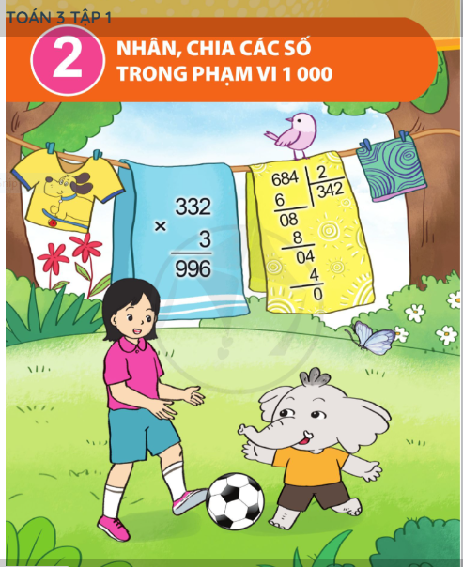
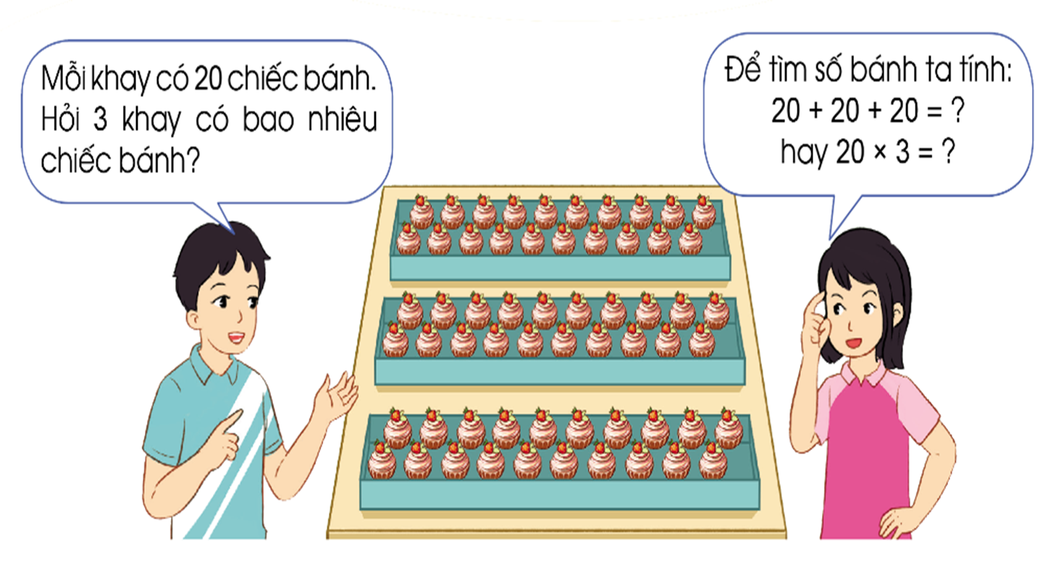

Trò Chơi BỨC TRANH BÍ ẨN
1
2
32
7
8 x 4 = ?
63 : 9 = ?
.

Slide 4


Slide 5
Trò Chơi BỨC TRANH BÍ ẨN
.

Slide 6
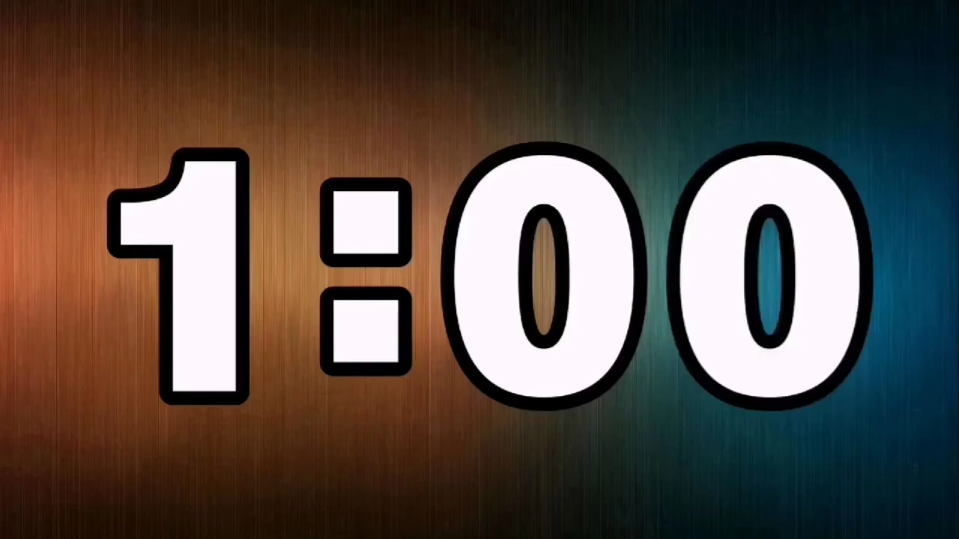


Slide 7
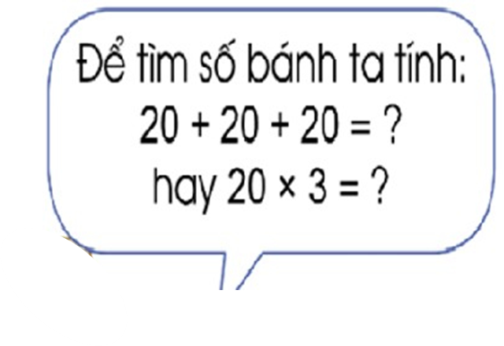

Slide 8
20 x 3 = ?
Số
tròn chục
Số có
một chữ số

Slide 9

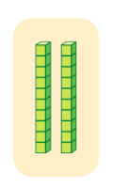
THẢO LUẬN NHÓM ĐÔI
Quan sát hình minh họa và trả lời câu hỏi:
+ Mỗi nhóm có mấy chục khối lập phương?
+ 2 chục khối lập phương được lấy mấy lần?
+ Vậy có tất cả mấy chục khối lập phương?

Slide 10
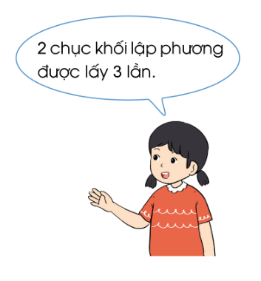
Tính 20 x 3 = ?
Tính nhẩm:
2 chục x 3 =
6 chục
?
Vậy 20 x 3 =
60

Slide 11
Tính 20 x 3 = ?
Tính nhẩm:
6 chục
2 chục x 3 =
Vậy
20
x 3 =
60

Slide 12


TRÒ CHƠI ĐỐ BẠN

Slide 13
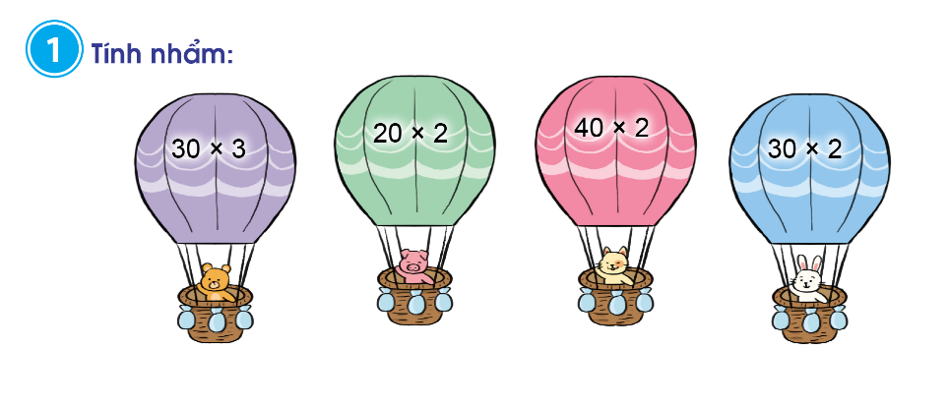
Bài 1: Tính nhẩm:

Slide 14








Notes:
Click vào thuyền để tới câu hỏi
Tại slide câu hỏi, click vào thuyển để quay về
Khi chơi xong, click vào mũi tên để tới câu hỏi

Slide 15





30 x 3 = ?
2
3
4
5
0
1
A. 33
B. 60
C. 90

Slide 16

20 x 2 = ?
2
3
4
5
0
1
A. 44
B. 40
C. 22

Slide 17

40 x 2 = ?
2
3
4
5
0
1
A. 80
B. 8
C. 42

Slide 18

30 x 2 = ?
2
3
4
5
0
1
A. 60
B. 32
C. 50

Slide 19
Bài 1: Tính nhẩm:
20 x 2 = 40
40 x 2 = 80
30 x 3 = 90
30 x 2 = 60

Slide 20
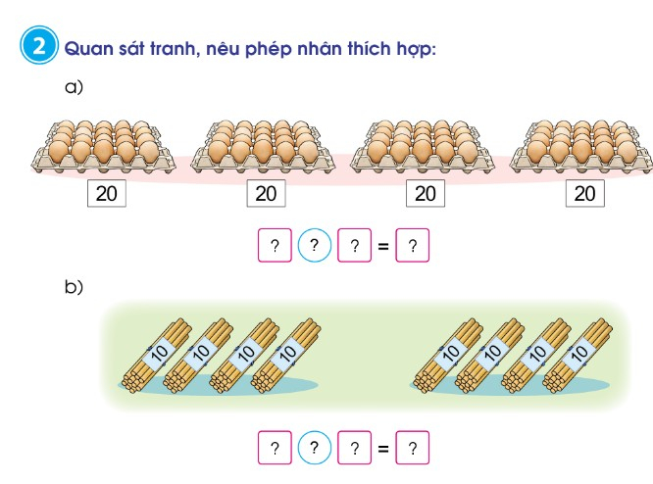
Bài 2: Quan sát tranh, nêu phép nhân thích hợp:

Slide 21


Thảo luận nhóm 4

Slide 23
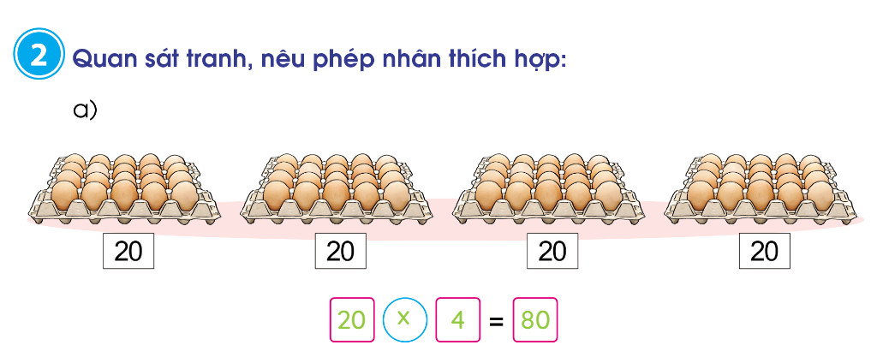
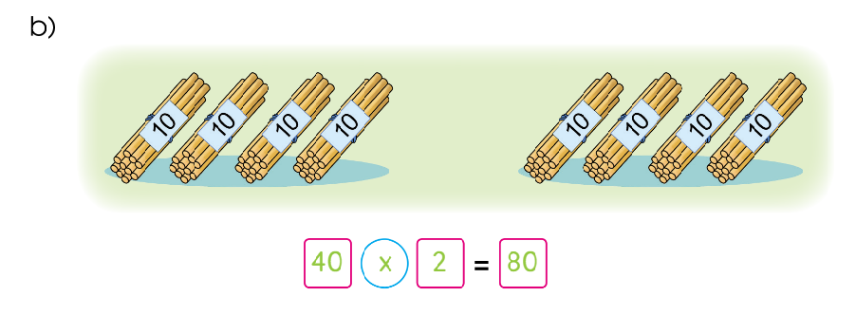

Slide 24
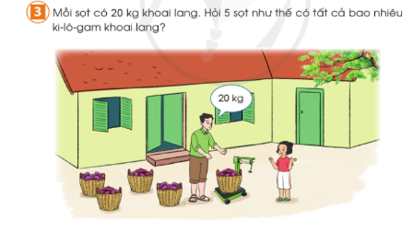
Bài 3: Mỗi sọt có 20 kg khoai lang. Hỏi 5 sọt
như thế có tất cả bao nhiêu ki-lô-gam khoai lang?

Slide 25

ĐI TÌM
NHÀ THÔNG THÁI

Slide 26
Luật chơi:
Trên màn hình, tên các em sẽ nhấp nháy theo nhạc. Khi nhạc kết thúc, tên bạn nào hiện lên, bạn đó sẽ trả lời 1 câu hỏi. Trả lời đúng câu hỏi, em sẽ trở thành nhà thông thái của lớp.

Slide 27


An
Dũng
P. Linh
Nghĩa
Quân
V.Thảo
D. Anh
Đăng
N. Linh
Ngọc
Sang
Thiện
H. Anh
Hà
Mai
H.Nguyên
Sơn
Trâm
Th. Anh
X, Hùng
Mạnh
K. Nguyên
Tâm
Trí
Bảo
V. Hùng
B. Minh
C.Phong
B.Thanh
Trung
Bích
M.Phương
H.Minh
T.Phong
Ch.Thành
Trường
Chi
Khang
N. My
H.Phương
C,Thành
Tuấn
Cường
Khánh
T. My
Huy
C.Thanh
Uyên
Dung
Khôi
Mỹ
Phương
P.Thảo
Vinh
Đ.Thảo
Trung
Q.Anh

Slide 28
1
Muốn nhân số tròn chục với một số em làm thế nào?

Slide 29

An
Dũng
P. Linh
Nghĩa
Quân
V.Thảo
D. Anh
Đăng
N. Linh
Ngọc
M.Phương
Thiện
H. Anh
Hà
Mai
H.Nguyên
Sơn
Trâm
Th. Anh
X. Hùng
Mạnh
K. Nguyên
Tâm
Trí
Bảo
V. Hùng
B. Minh
C.Phong
B.Thanh
Trung
Bích
Sang
H.Minh
T.Phong
Ch.Thành
Trường
Chi
Khang
N. My
H.Phương
C,Thành
Tuấn
Cường
Khánh
T. My
Huy
C.Thanh
Uyên
Dung
Khôi
Mỹ
Phương
P.Thảo
Vinh
Đ.Thảo
Trung
Q.Anh
Notes:
29

Slide 30
2
Em hãy nêu một tình huống trong thực tiễn vận dụng phép nhân số tròn chục với số có một chữ số?

Slide 31


CẢM ƠN BAN GIÁM KHẢO, QUÝ THẦY CÔ
ĐÃ VỀ DỰ GIỜ TIẾT HỌC
Trân trọng cảm ơn!

